Slide 1
Escuela Superior Politécnica del Litoral
Facultad de Ingeniería Marítima y Ciencias del Mar
Limnología
Balance de Masas en lagos
Alumna: Lissette Litardo

Slide 2
Los efectos del viento sobre un lago o reservorio son de diversos tipos.
El más evidente es la generación de ondas de superficie, las cuales conllevan un gran transporte de energía a través de un movimiento oscilatorio que no transporta masa a gran escala.
Un segundo efecto son las mareas de viento y la inclinación por viento de la superficie.

Slide 3
Estos movimientos globales establecen el balance de masa y dan origen a las contracorrientes.
El transporte global producido es escaso pero no así la turbulencia generada, en particular en termoclinas, fondo y costas.
El último efecto a mencionar son las corrientes, en general difíciles de observar a simple vista pero que transportan masa a grandes distancias

Slide 4
Balance de masas
Es el conteo de las entradas, salidas, reacciones y acumulación de materia en un volumen.
Acumulación = Entradas – Salidas + Generación
Es decir:
Acumulación de agua = Entradas (Precipitación directa) – Salida (Evaporación) + Infiltración desde acuíferos – infiltración hacia acuíferos + Escorrentías

Slide 5
La ecología de los lagos representa un sistema altamente organizado y jerarquizado, que depende de procesos relacionados con la penetración de la luz, la circulación y concentración de los nutrientes, la estratificación térmica y la posición geográfica (efectos de las estaciones).
Esto ha llevado a la utilización frecuente de modelos de carga de nutrientes para predecir la calidad del agua. Todas estas relaciones se basan en balances de masas entre la entrada y salida de nutrientes.

Slide 6
El crecimiento de las algas (fitoplankton) está gobernado principalmente por la disponibilidad de P y N así como por la penetración de la luz y las variaciones de temperatura.
Las algas son el alimento del zooplankton (herbívoro y omnívoro) que se convierte a su vez en la fuente alimenticia para el zooplankton carnívoro y para los peces menores, que se convierten finalmente en presas de peces predadores y otras especies como los humanos.

Slide 7
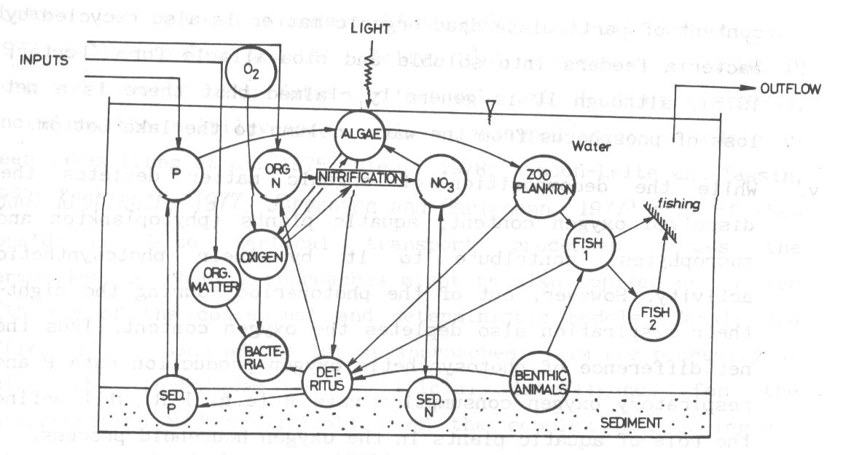
Después de morir, todos los organismos contribuyen a la carga de materia orgánica en forma de detritus, que forman el sustrato del cual se alimentan las bacterias. La materia orgánica también proviene de fuentes externas depositadas

Slide 8
La descomposición de la materia orgánica por las bacterias incluye dos fases: la carbonácea y la nitrogenada. La última se conoce como nitrificación, en la cual los compuestos de amonio y aminas se oxidan formando nitritos y luego nitratos por acción de las bacterias nitrificantes, las cuales reciclan su desecho nitrogenado para que sirva de alimento a las algas.

Slide 9
Mientras la descomposición de la materia orgánica consume el oxígeno disuelto, las plantas acuáticas contribuyen a incrementarlo por la actividad fotosintética.
Existen ganancias externas de todos los nutrientes a partir de fuentes puntuales, en las corrientes afluentes y por la lluvia, así como pérdidas debidas a corrientes efluentes, al desecho almacenado en los sedimentos y a la cosecha de peces.

Slide 10
Muchos factores naturales y humanos como el pH, la temperatura del agua, la profundidad, la turbiedad, el viento, las corrientes inducidas por diferencias de temperatura y la turbulencia, afectan las tasas de los procesos descritos.

